Slide 1


2016
全景超市购物系统

Slide 2






Introduction
全景超市
购物系统
2013计算机科学与技术
Our Team
组长：黎慧源
组员：夏雪
组员：门璐

Slide 3





OUR
SUPERMARKET
黎慧源
三层结构；代码整合；界面美化
伴随着手机终端的广泛使用，传统的购物方式发生了翻天覆地的变化，方便快捷的网上购物极大地满足的人们的购物需求。但现阶段的网上购物方式过于单一，缺乏乐趣和参与感。
列表式的商品选购界面枯燥无聊，全景超市购物系统就正好弥补了这一缺陷。给用户更好的购物体验。
夏雪
数据库部分
AWESOME
门璐
整体界面搭建；GridView数据库绑定

Slide 4

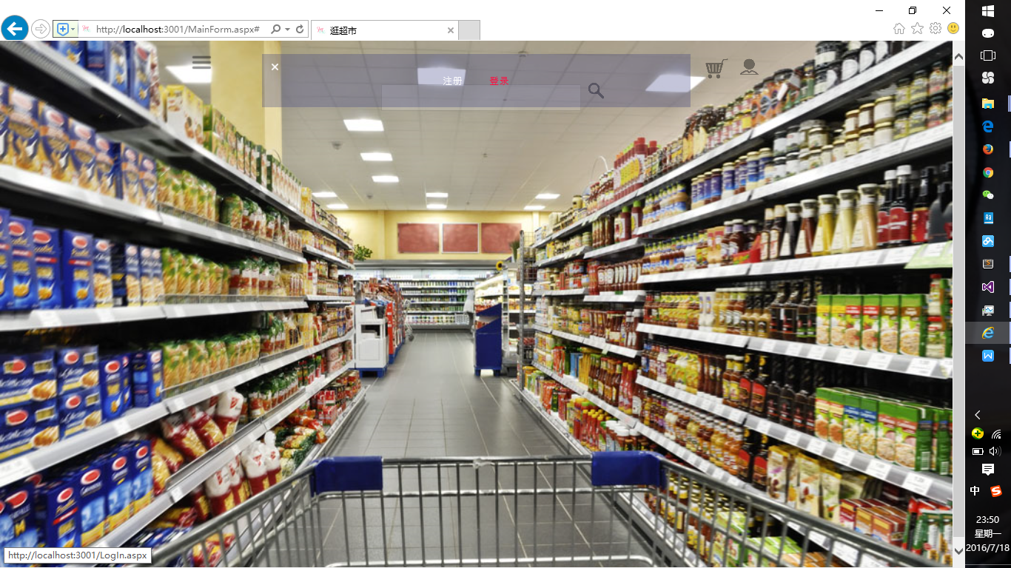
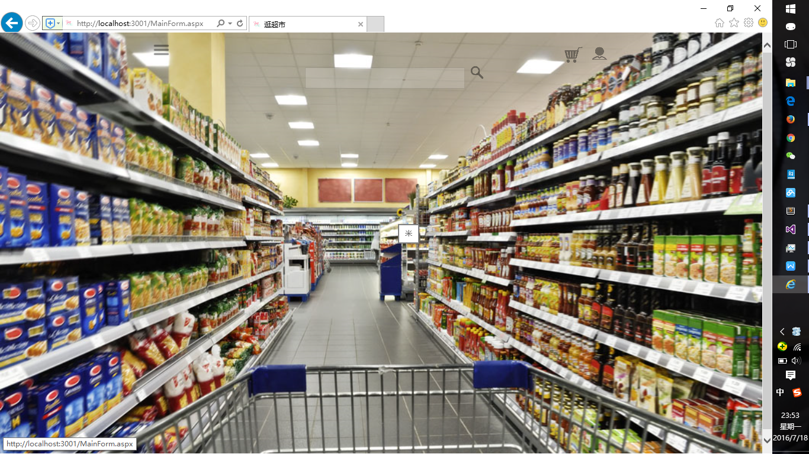
主页
＋
Einstein

Slide 5
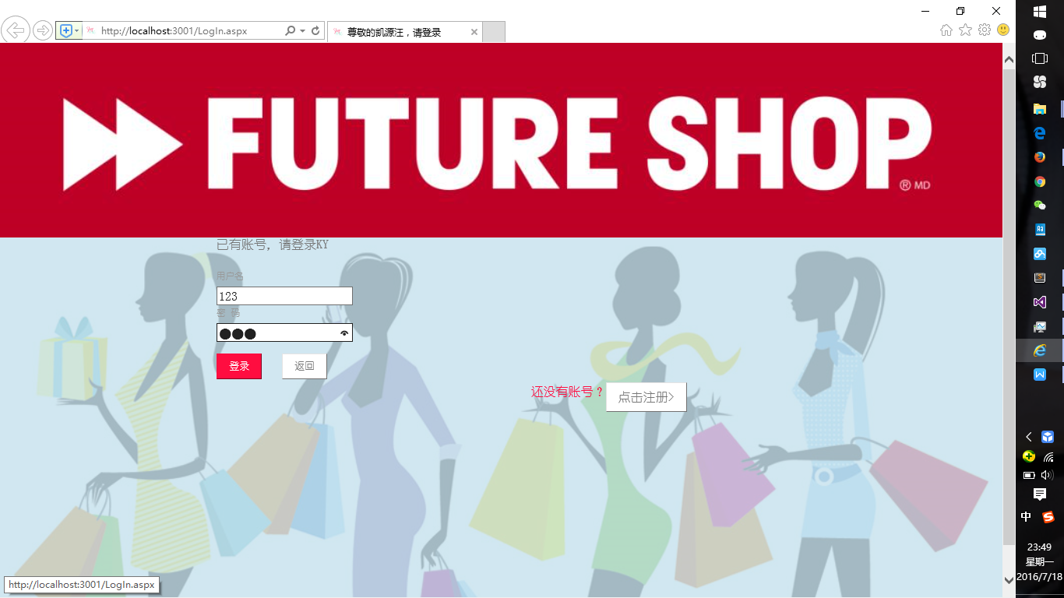
登录注册
＋
Einstein

Slide 6
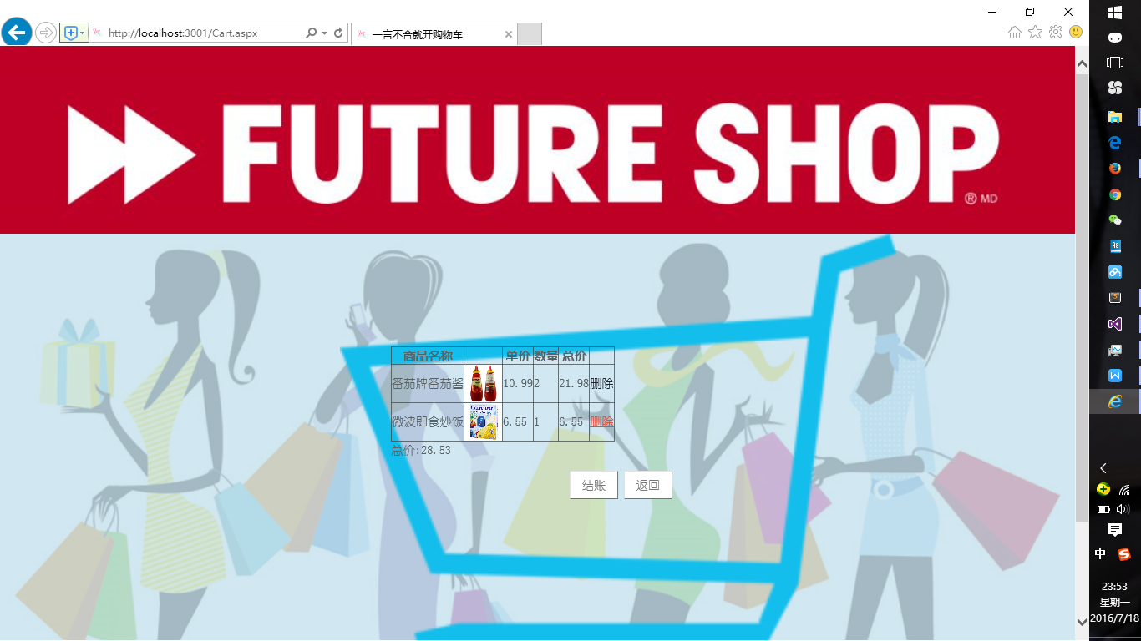
购物车
＋
Einstein

Slide 7
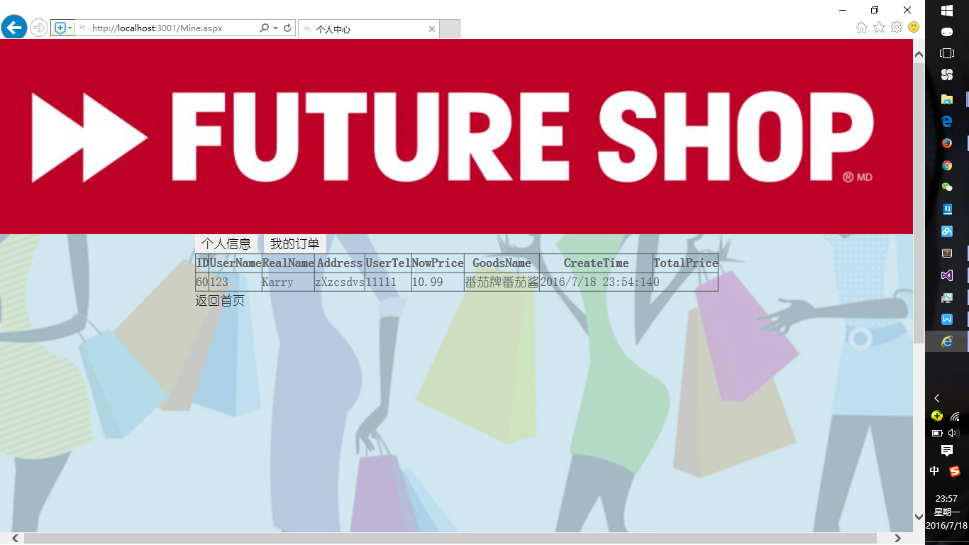
订单确认
＋
Einstein

Slide 8
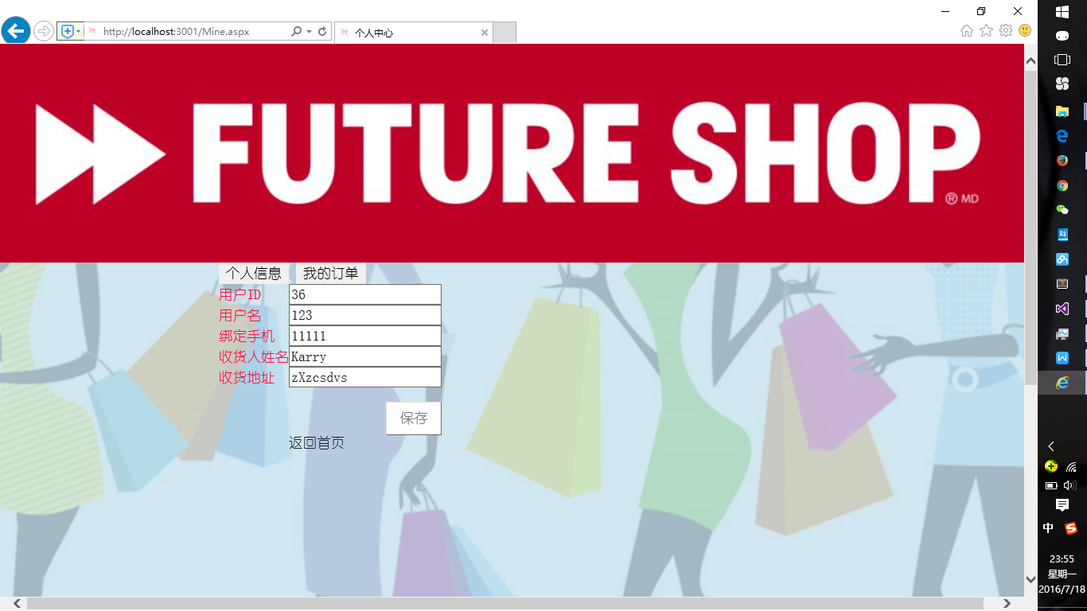
个人中心
＋
Einstein

Slide 9
遇到问题与解决方法
1.粗心大意(加起来估计花费了三四天的时间在这里)
解决方法：尚无
2.修改个人信息页面，一开始逻辑语句全写对了但是修改以后却无法保存，每次加载的都是最开始的数据。
解决方法：因为少写了if(!IsPostBack)(即判断是否是第一次进入此页面)即可
3.商品加购物车按钮事件：从商品数据库传数据给购物车数据库一开始不会写，因为session不能直接从数据库里取数据
解决方法：需要创建list或者table暂时存数据
4.计算购物车总价：思想：需要把数据库里[每个商品总价]这一列的数据全部取出来算加法
解决方法：先把当前UserName和每个商品的TotalPrice插入到table,然后从table里条件查询DataRow[] dr = dt1.Select("UserName =UserName")；再写一个for循环(i<dr)，for循环里取出每一个对应的Totalprice，作为购物车总价的加数
5.语法明明是对的但始终报错”Insert into 附近语法错误 ”
解决方法：在张弛老师的指导下把表删了重新建(估计是之前的表有所差错)

Slide 10
遇到问题与解决方法：
1.gridview数据库的绑定，修改、删除操作图片的显示
通过查阅资料学习
（修改部分由于时间紧迫还未能实现）
2.图片显示成功后由于不明原因又无法显示，表格已经根据图片大小做了改变，但是图片加载不出来。（未解决）

Slide 11
遇到问题与解决方法：
1.代码都在一个文件里，杂乱无章——分层 Model DAL （controller）
2.SQL注入式攻击——数组封装后操作数据库
// comm.CommandText = "select UserName from [User] where UserName='"+Uname+"'and Password='"+Pwd+"'";
//SQL注入式攻击 1'or 1=1 or '1'='2
comm.CommandText = "select UserName from [User] where UserName=@username and Password=@password";
SqlParameter[] param = {
new SqlParameter("@username",Uname),
new SqlParameter("@password",Pwd)
};
comm.Parameters.AddRange(param);

Slide 12

还可以改进的地方
01
搜索功能
02
个人订单查询
03
界面加精
04
锚点绑定区域选商品
05
操作对象的思想

